Slide 1





METODOLOGI DESAIN
berkenalan dengan Metodologi Desain

Slide 2



OUTLINE
  Metode Desain Konvensional
  Metode Desain Baru
  Design Thinking

Slide 3

METODOLOGI DESAIN
  Dimulai antara dasawarsa 1950-1960-an oleh negara-negara industri maju (ingris dan Amerika
  Jones, 1979 mengembangkan pemikiran-pemikiran tentang metodologi desain
  melalui riset tentang masalah desain (1987) Axel von Saldem menemukan bahwa pada akhir abad 16 di Italia terdapat kata disegno interno yang artinya konsep untuk karya yang akan di laksanakan, sedangkan disegno esterno berarti karya yang sudah di laksanakan

Slide 4


METODE DESAIN KONVENSIONAL
Metode Evolusi Kria (Metode Vernakular)
merupakan metode perancangan dan pembuatan barang yang dilaksanakan secara terpadu dalam satu proses, dimana proses di lakukan secara individual

Slide 5
METODE DESAIN BARU
Cont…
Desainer tidak lagi individu melaikan juga berkelompok (Design Team, Design Board)
Metode desain baru lebih luas meliputi pemilik proyek (owner), pengelola (operator), pengguna (user), klien (stakeholder), dan legislator.

Slide 6
DESAIN THINGKING
  Desain thinking adalah pemecahan masalah dan mengembangkan solusi yang inovatif melalui pendekatan kreatif . Pendekatan ini fokus pada pemahaman mendalam terhadap pengguna akhir (user-centered) serta penggunaan metode eksplorasi, ideasi, dan prototyping yang iteratif. Desain thinking menggabungkan elemen-elemen dari desain, inovasi, dan ilmu sosial untuk menghasilkan solusi yang lebih baik dan lebih sesuai dengan kebutuhan pengguna.

Slide 7
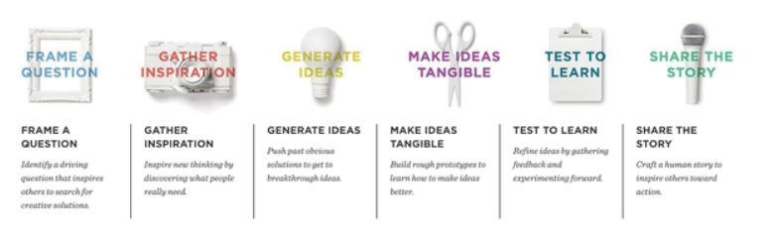
DESIGN THINKING
Di populerkan oleh David Kelley dan Tim Brown pendiri IDEO
Versi IDEO

Slide 8
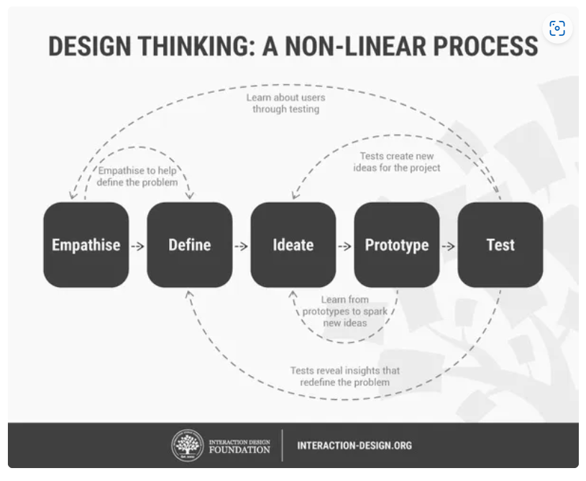
DESIGN THINKING
The Interaction Design Foundation - IDF

Slide 9
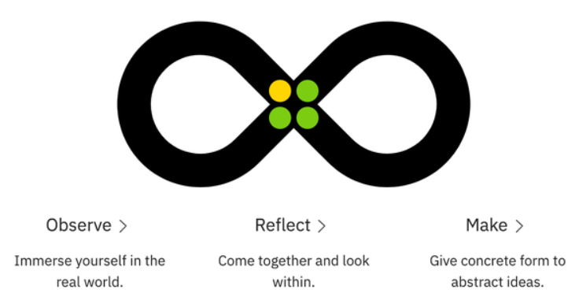
DESIGN THINKING
Versi IBM
IBM menyebut konsep ini dengan Enterprise Design Thinking, dimana konsep ini berfokus dalam mengimbangi keterputusan yang sering dialami perusahaan antara tim, pemangku kepentingan dan pengguna akhir.

Slide 10
3 KUNCI IBM DESIGN THINKING
  Hill dalam IBM Design Thingking : untuk mendapatkan kemampuan user yang lebih spesifik dimasa depan (3W yakni Who, What, dan Wow)
  Loop dalam IBM Design Thinking
  Sponsor Users dalam IBM Design Thinking

Slide 11
Langkah Umum Dalam Desain Thinking
Empati (Empathize): Memahami pengalaman dan kebutuhan pengguna dengan mendengarkan, mengamati, dan mengumpulkan data secara mendalam. Ini memungkinkan para desainer untuk mendapatkan wawasan yang lebih baik tentang konteks dan tantangan yang dihadapi oleh pengguna.
Definisi (Define): Menafsirkan dan merumuskan masalah dengan jelas berdasarkan pemahaman yang diperoleh dari langkah pertama. Ini melibatkan pengidentifikasian aspek-aspek kunci yang perlu diselesaikan.

Slide 12
Langkah Umum Dalam Desain Thinking
3. Ideasi (Ideate): Menghasilkan berbagai ide solusi tanpa batasan, mendorong kreativitas dan pemikiran out-of-the-box. Langkah ini menekankan pada kuantitas ide sebelum memilih ide yang paling menjanjikan.
4. Prototyping: Membangun model atau prototipe dari ide-ide yang telah dihasilkan dalam langkah sebelumnya. Prototipe ini dapat berupa model sederhana, sketsa, atau bahkan simulasi digital yang digunakan untuk menguji dan memvalidasi konsep.

Slide 13
Langkah Umum Dalam Desain Thinking
5. Uji (Test): Menguji prototipe dengan pengguna akhir untuk mendapatkan umpan balik dan evaluasi. Langkah ini penting untuk memastikan bahwa solusi yang dihasilkan benar-benar memenuhi kebutuhan dan memecahkan masalah pengguna.
6. Iterasi (Iterate): Berdasarkan umpan balik dari pengujian, melakukan perbaikan dan pengembangan pada solusi yang dihasilkan. Proses ini dapat berulang-ulang hingga solusi yang dihasilkan mencapai tingkat yang diinginkan.

Slide 14
TERIMA KASIH

